Slide 1
Mis vacaciones

Slide 2
¿Adónde fuiste?

Slide 3
¿Cómo viajaste?

Slide 4
¿Con quién fuiste?

Slide 5
¿Dónde te alojaste?

Slide 6
¿Qué visitaste?

Slide 7
¿Qué compraste?

Slide 8
¿Qué tiempo hacía?

Slide 9
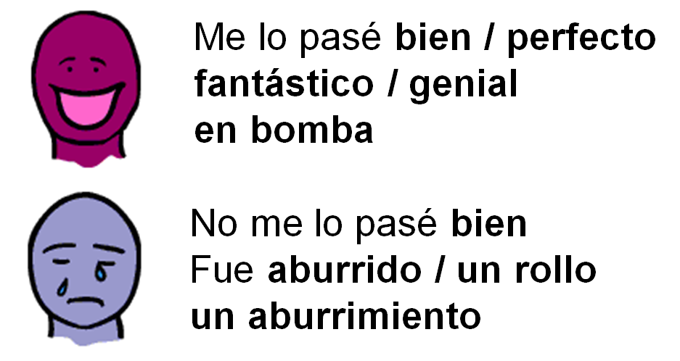
¿Qué tal te lo pasaste?

Slide 10
¿Qué tal las vacaciones?

